Slide 1
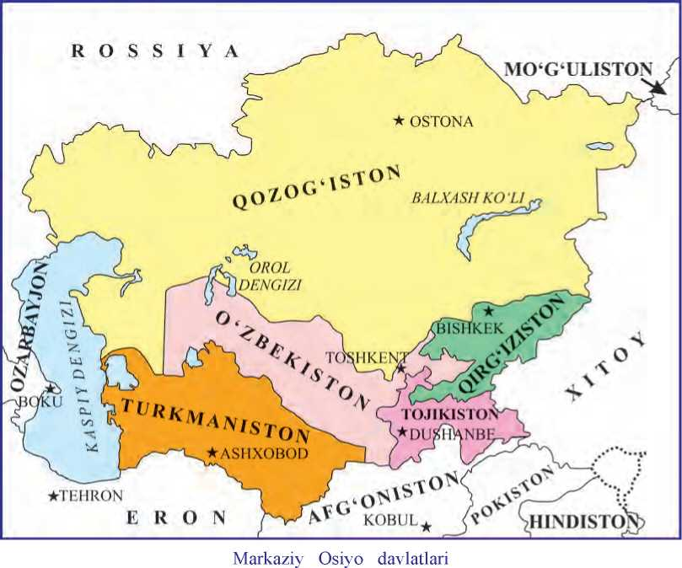
JAHON TARIXI
11
SINF
Mavzu:
1991 - 2017-yillarda Markaziy Osiyo davlatlari

Slide 2
UKRAINA
1
1991-yil 24-avgustda o‘z mustaqilligini e’lon qildi. 1991-yil dekabrda o‘tkazilgan referendumda mutlaq ko‘pchilik aholi Ukraina mustaqilligi uchun ovoz berdi.
Referendum bilan birga Ukraina prezidentligiga o‘tkazilgan saylovlarda Leonid Kravchuk Ukrainaning birinchi prezidenti etib saylandi.
Mustaqillik e’lon qilindi. Ammo yuqori samarali, barqaror milliy iqtisodni tashkil qilmasdan real siyosiy mustaqillikni qaror toptirish mumkin emasdi.

Slide 3
MARKAZIY OSIYO DAVLATLARI
2
Markaziy Osiyo mamlakatlariga O‘zbekistondan tashqari Qozo g‘iston, Turkmaniston, Tojikiston va Qirg‘iziston davlatlari kiradi

Slide 4
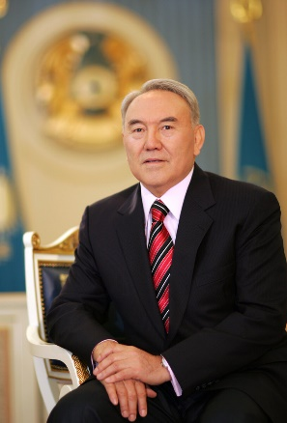
Qozog‘iston Respublikasi.
3
1991-yil 16-dekabrda Qozog‘iston o‘z mustaqilligini e’lon qildi. Shu yili bo‘lib o‘tgan prezidentlik saylovlarida Nursulton Nazarboyev Qozog‘istonning birinchi prezidenti etib saylandi.
1993-yil Qozog‘istonning yangi konstitutsiyasi qabul qilindi.
Unda eng katta vakolatlar prezidentga berildi.
Hukumat iqtisodiy islohotlarni boshlab yubordi.
Nursulton Nazarboyev

Slide 5
Qozog‘iston Respublikasi
4
1993-yil noyabrda milliy valyuta - tenge muomalaga kiritildi. Shu yil dekabrda Qozog‘iston hukumati yirik neft konsernlari bilan Kaspiy dengizining shimoliy qismida qidiruv o‘tkazish to‘g‘risida kelishuv imzoladi. Yirik korxonalarni xususiylashtirish amalga oshirildi. Shu yili parlament mamlakat poytaxtini Akmola shahriga ko‘chirish to‘g‘risida qaror qildi. U 1998-yildan «Ostona» deb ataladigan bo‘ldi
O‘tgan davrda Qozog‘iston iqtisodiyotining asosiy sohalari neft, gaz va metallurgiya bo‘lib qoldi. Aynan shu sohalarning hisobiga iqtisodiyotning boshqa sohalarida ham jadal o‘sishga erishildi

Slide 6
Siyosiy jarayonlar
5
2007-yil fevralda N. Nazarboyev prezidentning vakolat muddatini yetti yildan besh yilga o‘zgartirish, parlament deputatlari sonini oshirish tashabbusi bilan chiqdi. Bu MDH davlatlarida keng tarqalgan siyosiy texnologiya bo‘lib, konstitutsiyada bir kishining ikki muddatdan oshiq prezident bo‘lishiga qo‘yilgan taqiqni chetlab o‘tishning yo‘li bo‘lib qoldi
N. Nazarboyev ham konstitutsiyaga kiritilgan o‘zgarishdan so‘ng prezidentlik saylovlarida yana o‘z nomzo- dini qo‘yish imkoniga ega bo‘ldi.
2010-yili Qozog‘istonning birinchi prezidenti — Elboshi to‘g‘risida qonun qabul qilindi.
Глобальная

Slide 7
Siyosiy vaziyat
6
2011-yili Mangistau viloyatida mehnat sharoiti va oylik maoshidan norozi bo‘lgan neft konlari ishchilarining mustaqillik davridagi eng yirik norozilik namoyishlari bo‘lib o‘tdi. Janaozen shahridagi tartibsizliklarda 15 kishi halok bo‘ldi, o‘nlab namoyishchilar qamoqqa olindi.
2015 yilda bo‘lib o‘tgan navbatdan tashqari prezidentlik saylovlarida N. Nazarboyev g‘alaba qozondi.

Slide 8
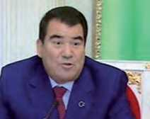
Turkmaniston.
7
1991-yil 26-oktabrda refe­rendum o‘tkazilib, unda qatnashganlarning aksariyati Turkmaniston mustaqilligi uchun ovoz berdi. 1991-yil dekabrda mamlakat MDHga a’zo bo‘ldi. 1999-yildan Xalq Majlisi qaroriga ko‘ra Saparmurod Niyozov davlat boshlig‘i lavozimini umrbod egalladi.

Slide 9
Turkmaniston
8
S.Niyozov hukumati muxolifatchi partiyalar faoliyatini taqiqladi. U «Turkmanboshi» unvonini oldi.
S. Niyozovning «Ruhnoma» nomli kitobi ommaviy axborot vositalarida keng targ‘ib qilinib, o‘quv yurtlarida o‘qitildi.
S. Niyozov 2006-yili vafot etdi.
Turkmaniston prezidenti etib Gurbanguli Berdimuhamedov saylandi. Mustaqillik yillari avvalida Turkmaniston iqtisodiyoti chuqur inqirozda edi. 1998-yili YIM hajmi 1991-yilga nisbatan ikki marta kamayib ketdi.

Slide 10
Turkmaniston
9
Mamlakatda oziq-ovqat tanqisligi yuz berdi, aholining yashash darajasi keskin tushib ketdi. Bir qator kundalik iste’mol mollarini fuqarolar o‘rtasida bepul tarqatish va xizmatlarni bepul ko‘rsatish Berdimuhamedov to‘g‘risida qaror qabul qilinishi ahvolni biroz yaxshiladi. Gaz qazib chiqarishning o‘sishi ham mamlakat iqtisodiga katta madad bo‘ldi.

Slide 11
Turkmaniston
10
2000-yillarning boshlaridan Turkmaniston inqirozdan chiqib oldi. Tabiiy boyliklar, birinchi o‘rinda tabiiy gazning juda katta zaxi- ralari ko‘plab mamlakatlar va transmilliy korporatsiyalarni o‘ziga jalb qilmoqda. Ammo so‘nggi yillarda jahonda uglevodorodlarga talabning pasayishi bilan Turkmaniston iqtisodiyotining o‘sish sur’atlari susaydi.
2015-yili mamlakatda boshlangan moliyaviy inqiroz 2016-yili yanada avjiga chiqdi.
2017-yil sentabr oyida Ashxobod shahrida Yopiq inshootlardagi
V Osiyo o‘yinlari o‘tkazildi. Bu o‘yinlar Turkmanistonning sayyohlik salohiyatini oshirishga va chet el investitsiyalarining ko‘payishiga xizmat qilishi mumkinligi aytildi.

Slide 12
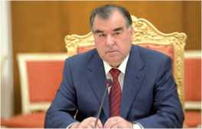
Tojikiston.
11
1991-yil 9-sentabr kuni Tojikiston o‘z mustaqilligini e’lon qildi. Mustaqillikdan keyin mamlakatning turli mintaqalaridagi mahalliy elitalar o‘rtasida hokimiyat uchun kurash qizib ketdi.
Bu kurash 1991-yildan 1997-yilgacha davom etgan fuqarolar urushiga olib keldi. Urushdan mamlakat juda katta iqtisodiy zarar ko‘rdi.
1994-yil 6-noyabrda Tojikiston konstitutsiyasi qabul qilindi va shu kuni o‘tkazilgan prezidentlik saylovlarida Imomali Rahmonov Tojikiston Prezidenti etib saylandi/

Slide 13
Tojikiston.
Mamlakatda tinchlik o‘rnatilgandan so‘ng, hukumat Rossiya, Xitoy, Eron bilan hamkorlik qilib, mamlakat iqtisodiyotini tiklashga kirishdi. Tojikiston tog‘li o‘lka bo‘lganligi uchun uning gidroenergetika imkoniyatlari katta.
Tojikiston 2000-yil Yevroosiyo iqtisodiy hamkorligini ta’sis qilish to‘g‘risidagi shartnomani imzoladi. U Shanxay hamkorlik tashkilotiga, Kollektiv xavfsizlik to‘g‘risida shartnoma tashkilotiga qo‘shildi. To­jikiston, Rossiya, Xitoy va Eron bilan hamkorlikda bir necha yirik investitsion loyihalarni amalga oshirishni boshladi.

Slide 14
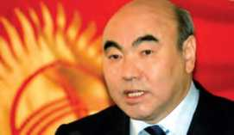
Qirg‘iziston Respublikasi.
12
1991-yil 31-avgustda Qirg‘iziston o‘z musta­qilligini e’lon qildi. Shundan so‘ng demokratik jarayonlar yanada chuqurlashib bordi, umumxalq prezidentlik saylovlari o‘tkazilib, unda Asqar Akayev g‘olib chiqdi.
U mamlakatda demokratik islohotlarni o‘tkazish, xalqaro tashkilotlar ko‘z o‘ngida Qirg‘iz Respublikasini demokratik mamlakatga aylantirish borasida ko‘p ishlarni amalga oshirdi. Ammo A. Akayev hokimiyatda turgan 15 yil ichida xalqning ahvoli yetarli darajada yaxshilanmadi. Jamiyatda norozilik va ijtimoiy tanglik ortib bordi.

Slide 15
Qirg‘iziston Respublikasi.
12
A. Akayevni hokimiyatdan ag‘darib tashlagan 2005-yilgi «Lolalar inqilobi» juda tez va katta yo‘qotishlarsiz amalga oshirildi. Hokimiyatga kelgan Kurmanbek Bakiyev kuch ishlatish tizimlarga tayanib, jamiyatda shaxsiy hukmronligini mustahkamlashga, muxolifatni butunlay tugatishga harakat qildi.
Ammo bu harakat uzoqqa bormadi. 2010-yili «Aprel inqilobi» deb atalgan ommaviy harakat natijasida K. Bakiyev hokimiyati ag‘darib tashlandi. U oila a’zolari bilan mamlakatdan qochib ketdi. Mamlakatda tartibni saqlash uchun Roza Otunbayeva boshchiligida muvaqqat hukumat tashkil qilindi.

Slide 16
Qirg‘iziston Respublikasi.
12
Bu davrda bozor iqtisodiga o‘tish uchun islohotlar o‘tkazilib, ular 2000-yillardan iqtisodiy o‘sishga olib keldi. Almazbek Atambayev asosiy sanoat korxonalari xususiylashtirildi, yerga xususiy mulkchilik joriy qilindi..
Oltin va simob qazib olish keskin oshirildi. Qirg‘iziston oltin qazib chiqarishda MDHda Rossiya va O‘zbekistondan keyin uchinchi o‘ringa chiqdi. 2017-yil sentabr oyida O‘zbekiston Respublikasi Prezidenti Shavkat Mirziyoyevning Qirg‘izistonga, Atambayevning shu yil oktabrda O‘zbekistonga tashrifi ikki davlat o‘rtasidagi munosabatlarning keskin yaxshilanishiga olib keldi.

Slide 17
Qirg‘iziston Respublikasi.
12
Qirg‘izistonda iqtisodiyotning o‘sishi jamiyatning ham barqarorlashuviga olib keldi.
2017-yil oktabrda o‘tkazilgan prezidentlik saylovlari natijasiga ko‘ra, hukmron sotsial-demokratik partiya vakili Sooronbay Jeenbekov g‘alaba qozondi.
U 2017-yil dekabrda O‘zbekistonga rasmiy tashrif bilan kelib, bir qator shartnomalarni imzoladi.

Slide 18
Qirg‘iziston Respublikasi.
12
Biroq, hokimiyatning kuchsizligidan foydalangan millatchi va ekstremistik kuchlar 2010-yil iyunda Janubiy Qirg‘izistonning O‘sh va Jalolobod shaharlarida bu yerdagi o‘zbek jamoalariga qarshi fitna uyushtirdi. 2011-yil oktabrda bo‘lib o‘tgan saylovlarda Qirg‘iziston sotsial-demokratik partiyasi yetakchisi Almazbek Atambayev prezident etib saylandi
Mustaqillik yillarida Qirg‘iz Respublikasi og‘ir iqtisodiy inqirozni boshdan kechirdi. 1996-yili iqtisodiy barqarorlashuv jarayoni boshlandi.

Slide 19
Yangi so’zlar
13
Korrupsiya
Antiterror operatsiya
amaldor shaxs tomonidan o‘z vakolatlarini va unga ishonib topshirilgan huquqlarni, shuningdek, rasmiy lavozim bilan bog‘liq obro‘yi va aloqalarini qonunga va axloq me’yorlariga xilof ravishda o‘z shaxsiy manfaatlari yo‘lida suiiste’mol qilish.
terroristik aktni bartaraf qilish, aholi, tashkilot va muassasalarning xavfsizligini ta’minlash, shuningdek, terroristik aktning oqibatlarini bartaraf qilish uchun o‘tkaziladigan maxsus tadbirlar (jangovar, harbiy) kompleksi

